Slide 1
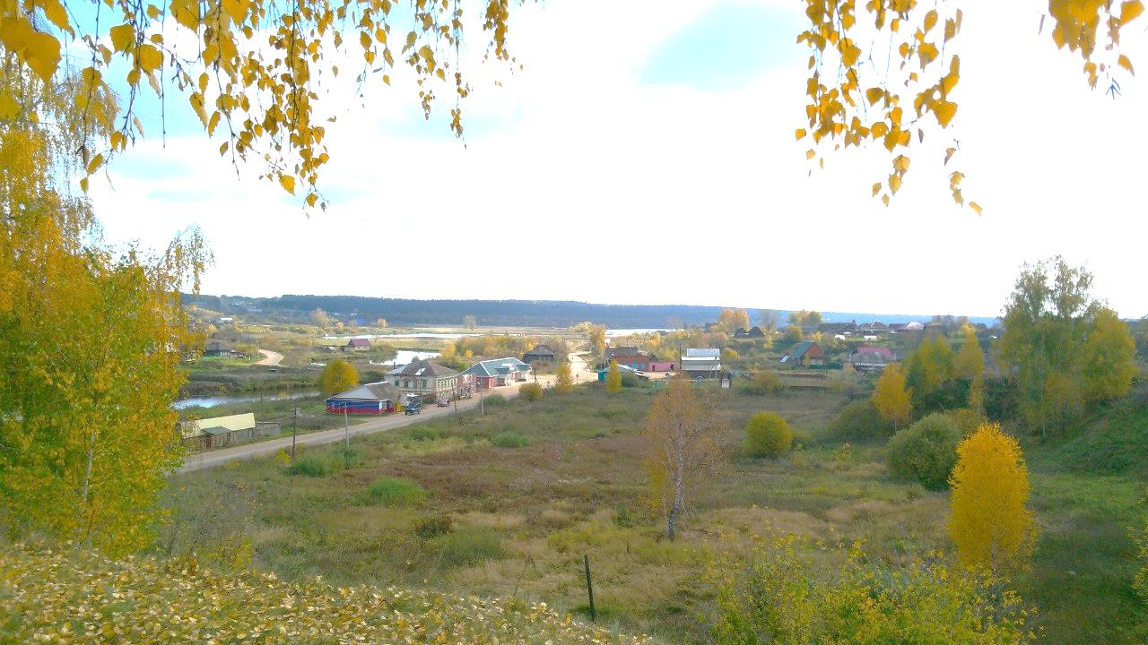
Исполнение бюджета
Ножовского сельского поселения
на 01.01.2020 года

Slide 2
Исполнение бюджета Ножовского сельского поселения на 01.01.2020 года
Показатели | Уточненный план на 2019 год | Исполнено на 01.01.2020 года | % исполнения к плану на 01.01.2020 года
Доходы | 12646,33766 | 12891,72123 | 101,9
Расходы | 13027,70000 | 12994,39624 | 99,7
Дефицит (-), профицит (+) | -381,36234 | -102,67501

Slide 3
Исполнение доходов Ножовского сельского поселения на 01.01.2020 года

Slide 4
Исполнение расходов Ножовского сельского поселения на 01.01.2020 года

